Slide 1




CURSO PARA ACADÊMICOS
2022

Slide 2
Abordagem ao paciente com dor precordial

Slide 3
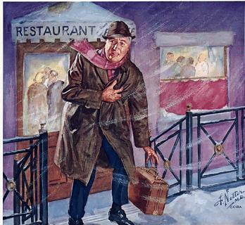

Você está de plantão e
um paciente chega com dor no peito …

Slide 4
Risco de Vida
Está morrendo?
Diagnóstico Diferencial
Qual a causa do quadro?
Estadiamento
Gravidade, prognóstico

Slide 5
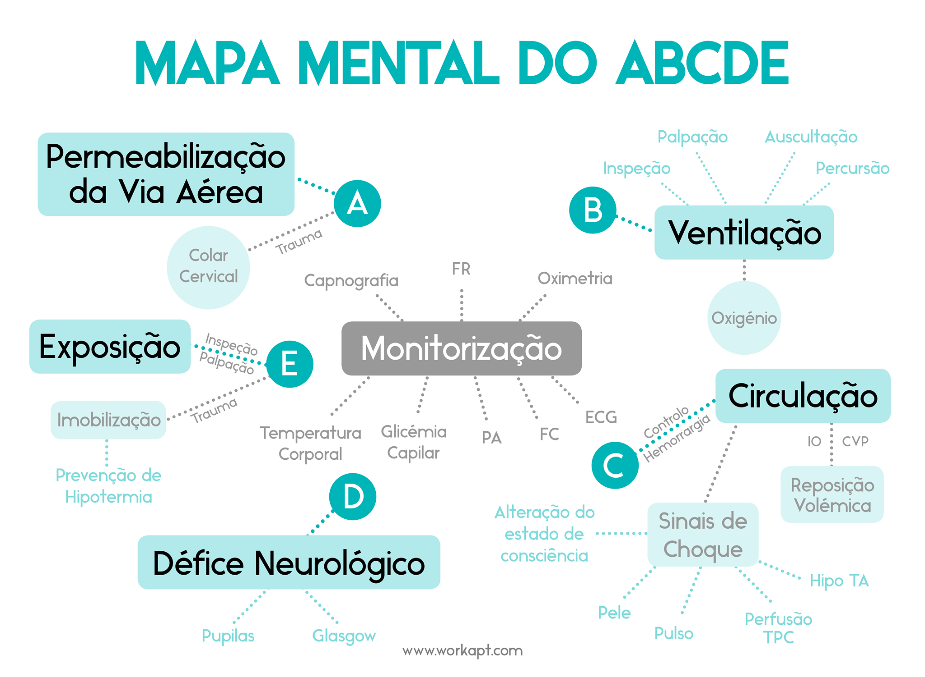

Slide 6
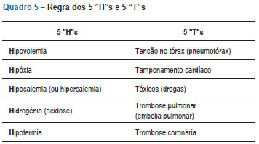

Slide 7
História
Sinais Vitais
ECG (10’)
AAS

Slide 8
Homem, 60 anos, deu entrada na emergência do HUAP com queixa de “forte dor no peito”. Recebeu há 6 meses o diagnóstico de angina estável, desde então faz uso regular de aspirina 500 mg/1x ao dia, e de nitrato sublingual quando sintomático com angina ao realizar esforços, como longas caminhadas. Relata piora da queixa há 3 semanas, com dor precordial retroesternal do tipo constritiva, em crescendo, com maior intensidade e desencadeada com menor intensidade que o habitual, além de demorar mais para ceder ao uso de nitrato e repouso. Procurou a emergência devido à dor de forte intensidade, de início ao repouso, com duração maior que 30 minutos, com irradiação para mandíbula, que não cedeu ao uso de nitrato. Nega dispneia, palpitação, náuseas e vômito. Queixa-se que está trabalhando muito na empresa e se estressando com funcionários.

Slide 9
Paciente hipertenso há 10 anos e diabético há 5. Faz uso de metformina, sinvastatina, captopril, hidroclorotiazida, metoprolol, aspirina e nitrato sublingual SOS. Relata uso irregular dos anti-hipertensivos.
Ex-tabagista há 10 anos, fazia uso de 50 maços-ano tendo iniciado aos 25 anos. Nega alergias.

Slide 10
PA 142 x 88 mmHg, FC 90 bpm, FR 18 irpm, oximetria 98% (ar ambiente), afebril. TEC = 1s.
Paciente em regular estado geral, lúcido, orientado em tempo e espaço, sem alterações da fala e linguagem, cooperativo ao exame. Ativo, com sudorese profusa e sinal de Levine. Apresenta-se hidratado, normo corado, anictérico e acianótico.
AR: MVUA, sem ruídos adventícios.
ACV: RCR, bulhas normofonéticas. Presença de B4. Ausência de sopros.
ABD: atípico. Ruídos hidroaéreos presentes e de frequência fisiológica. Timpânico à percussão. Ausência de resistência, dor, massas ou visceromegalias à palpação.
MMII: Panturrilhas livres. Pulsos normais.

Slide 11
Clássico = angina
Dor precordial. Pode irradiar para mento ou ombro / MSE
Aperto, opressão, pressão, constrição
Piora com esforço e/ou estresse
Alivia com nitrato e/ou repouso
Equivalentes anginosos: dispnéia, palpitações, lipotímia / síncope
Três critérios = angina típica (dor tipo A)
Dois critérios = angina atípica (dor tipo B)
Um ou nenhum = dor torácica não específica (dor tipo C ou D)

Slide 12
Homem, 60 anos, deu entrada na emergência do HUAP com queixa de “forte dor no peito”. Recebeu há 6 meses o diagnóstico de angina estável, desde então faz uso regular de aspirina 500 mg/1x ao dia, e de nitrato sublingual quando sintomático com angina ao realizar esforços, como longas caminhadas. Relata piora da queixa há 3 semanas, com dor precordial retroesternal do tipo constritiva, em crescendo, com maior intensidade e desencadeada com menor intensidade que o habitual, além de demorar mais para ceder ao uso de nitrato e repouso. Procurou a emergência devido à dor de forte intensidade, de início ao repouso, com duração maior que 30 minutos, com irradiação para mandíbula, que não cedeu ao uso de nitrato. Nega dispneia, palpitação, náuseas e vômito. Queixa-se que está trabalhando muito na empresa e se estressando com funcionários.

Slide 13
DOR TIPO A
Homem, 60 anos, deu entrada na emergência do HUAP com queixa de “forte dor no peito”. Recebeu há 6 meses o diagnóstico de angina estável, desde então faz uso regular de aspirina 500 mg/1x ao dia, e de nitrato sublingual quando sintomático com angina ao realizar esforços, como longas caminhadas. Relata piora da queixa há 3 semanas, com dor precordial retroesternal do tipo constritiva, em crescendo, com maior intensidade e desencadeada com menor intensidade que o habitual, além de demorar mais para ceder ao uso de nitrato e repouso. Procurou a emergência devido à dor de forte intensidade, de início ao repouso, com duração maior que 30 minutos, com irradiação para mandíbula, que não cedeu ao uso de nitrato. Nega dispneia, palpitação, náuseas e vômito. Queixa-se que está trabalhando muito na empresa e se estressando com funcionários.

Slide 14
Lista de Problemas
Dor precordial tipo A
Taquicardia com B4
DM
Ex-tabagista
HAS

Slide 15
Levar em consideração o cenário clínico
Idade
Sexo masculino
HAS, DM, dislipidemia
Tabagismo
História Familiar
Uso prévio AAS, estatina, etc
IAM e/ou angina prévios

Slide 16
Risco de Vida
Está morrendo?
Diagnóstico Diferencial
Qual a causa do quadro?
Estadiamento
Gravidade, prognóstico

Slide 17
Diagnóstico Diferencial
Aneurisma dissecante
Embolia pulmonar
Pneumotórax
Pneumonia / pleurite
Pericardite
Esofagite e espasmo esofageano
Costocondrite

Slide 18
Dissecção Aórtica Aguda
Escore de Risco
Presença de condições de risco
Marfan, HFam, doença valvar aorta, aneurisma aorta
Dor típica
abrupta e/ou intensa e/ou “rasgando”
Alteração exame físico
Diferença de PA ou pulso entre membros e/ou déficit neurológico focal e/ou sopro IAo e/ou hipotensão/choque
D-Dímero

Slide 19
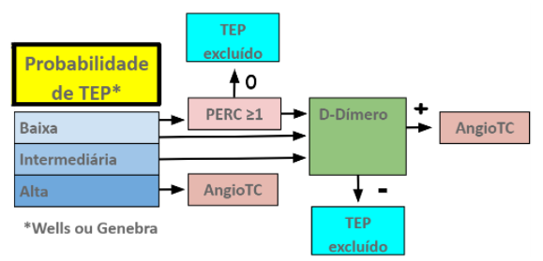
Embolia Pulmonar

Slide 20
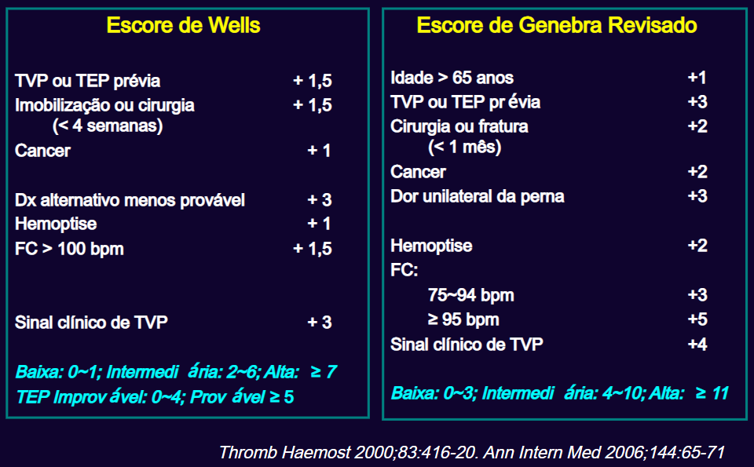
Embolia Pulmonar

Slide 21
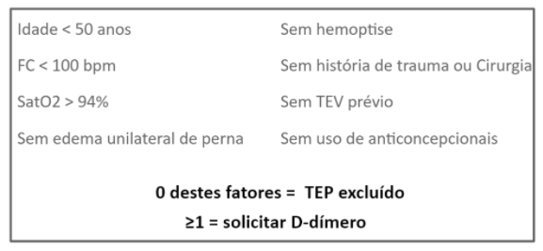
Embolia Pulmonar

Slide 22
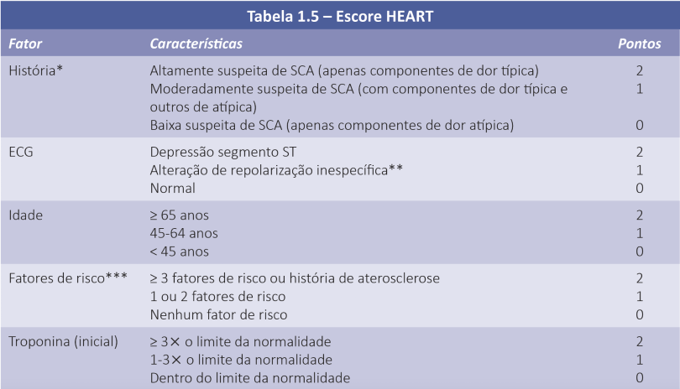
Síndrome Coronariana

Slide 23
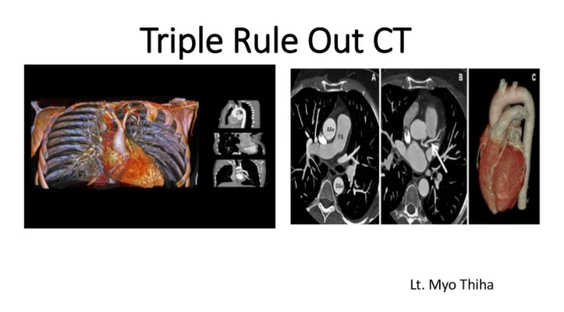

Slide 24
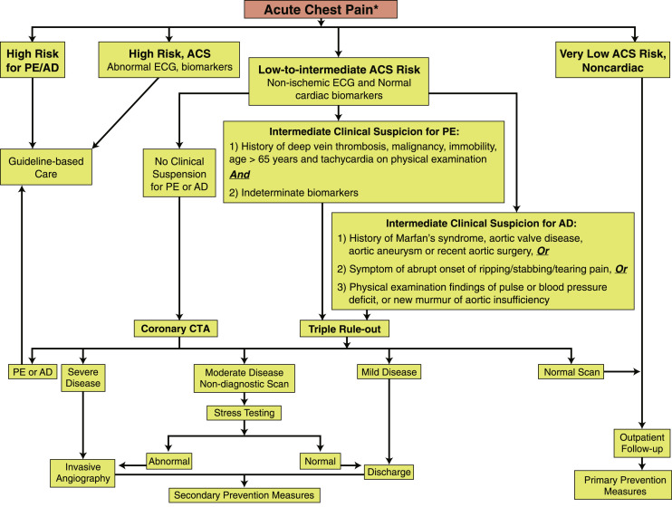

Slide 25
DOR TIPO A + HAS + DM + Ex-tabagista
Homem, 60 anos, deu entrada na emergência do HUAP com queixa de “forte dor no peito”. Recebeu há 6 meses o diagnóstico de angina estável, desde então faz uso regular de aspirina 500 mg/1x ao dia, e de nitrato sublingual quando sintomático com angina ao realizar esforços, como longas caminhadas. Relata piora da queixa há 3 semanas, com dor precordial retroesternal do tipo constritiva, em crescendo, com maior intensidade e desencadeada com menor intensidade que o habitual, além de demorar mais para ceder ao uso de nitrato e repouso. Procurou a emergência devido à dor de forte intensidade, de início ao repouso, com duração maior que 30 minutos, com irradiação para mandíbula, que não cedeu ao uso de nitrato. Nega dispneia, palpitação, náuseas e vômito. Queixa-se que está trabalhando muito na empresa e se estressando com funcionários.

Slide 26
PA 142 x 88 mmHg, FC 90 bpm, FR 18 irpm, oximetria 98% (ar ambiente), afebril. TEC = 1s.
Paciente em regular estado geral, lúcido, orientado em tempo e espaço, sem alterações da fala e linguagem, cooperativo ao exame. Ativo, com sudorese profusa e sinal de Levine. Apresenta-se hidratado, normo corado, anictérico e acianótico.
AR: MVUA, sem ruídos adventícios.
ACV: RCR, bulhas normofonéticas. Presença de B4. Ausência de sopros.
ABD: atípico. Ruídos hidroaéreos presentes e de frequência fisiológica. Timpânico à percussão. Ausência de resistência, dor, massas ou visceromegalias à palpação.
MMII: Panturrilhas livres. Pulsos normais.

Slide 27
Wells
Baixo Risco
Aortic
Sem pontos
Heart
Mínimo 6 pontos

Slide 28
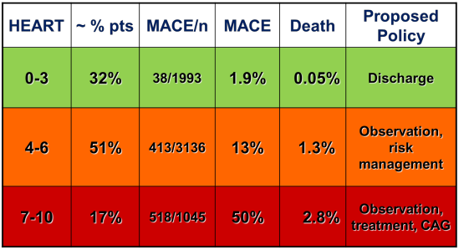

Slide 29
História
Sinais Vitais
ECG (10’)
AAS

Slide 30
Dor Típica
10 min
ECG
Sinais Vitais
O₂, monitor, veia
História
Lab / enzimas

Slide 31
AAS 200 mg mastigatório
Oxigênio (se < 94%)
Controle dor: morfina e nitrato
Controle PA e FC
Heparina plena
Apenas se não for para CAT em 12h
Cuidado com alergia
Cuidado com:
PAS < 90 mmHg
IAM p. inferior
IAM VD
Uso sildenafila

Slide 32
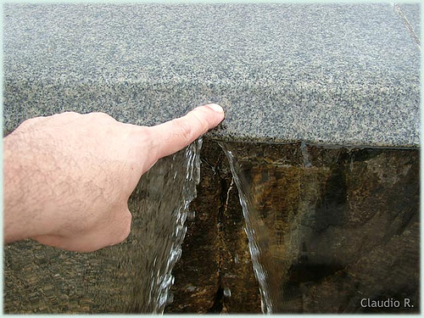
ECG
SEGMENTO ST = DIVISOR ÁGUAS
SEM SupraST
COM SupraST

Slide 33
SEM SupraST
Baixo Risco = tto clínico
Alto Risco = CAT
COM SupraST
Trombolítico
Angioplastia Primária

Slide 34
Normal
Inespecífico
InfraST horizontal e/ou alterações dinâmicas
Supra-ST

Slide 35
ECG e Coronária no Supra-ST
D2,D3,
aVF
INFERIOR
D1,aVL,V5,V6
LATERAL
V1-V4
ANTERIOR
V3R-V4R
VENTRÍCULO DIREITO

Slide 36
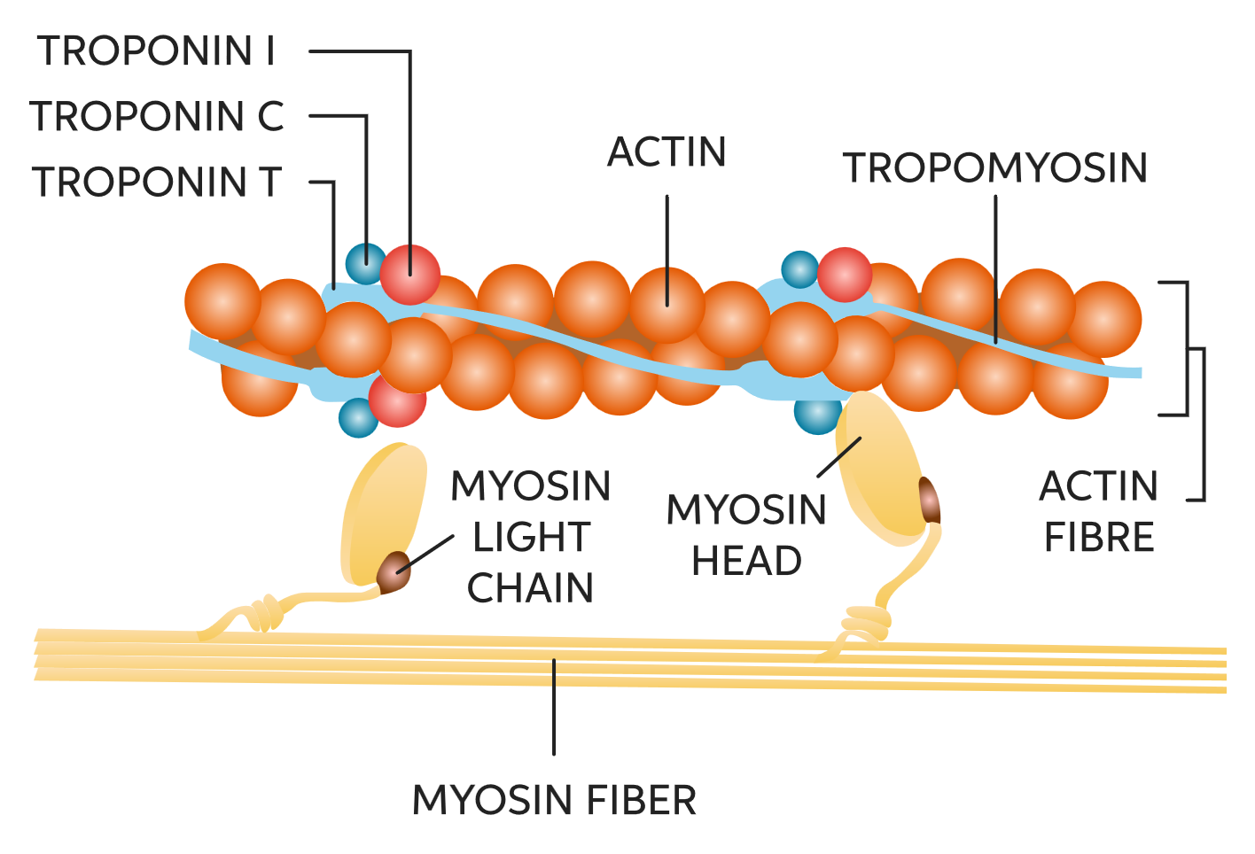
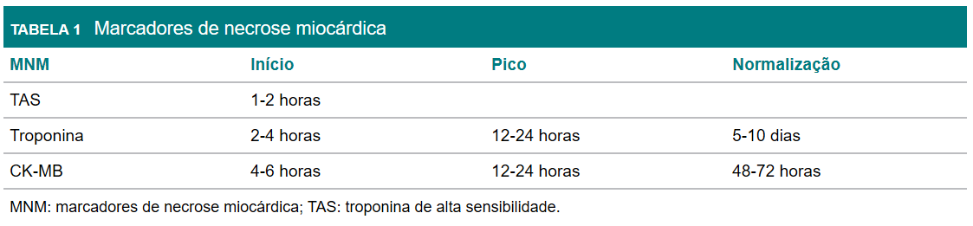

Slide 37
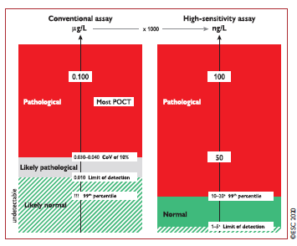

Slide 38
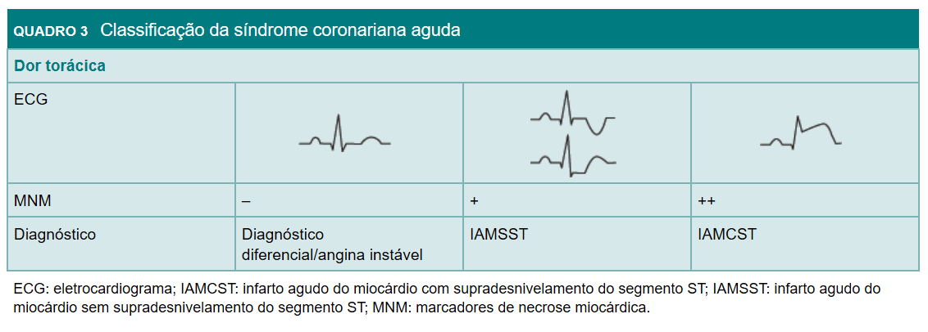

Slide 39
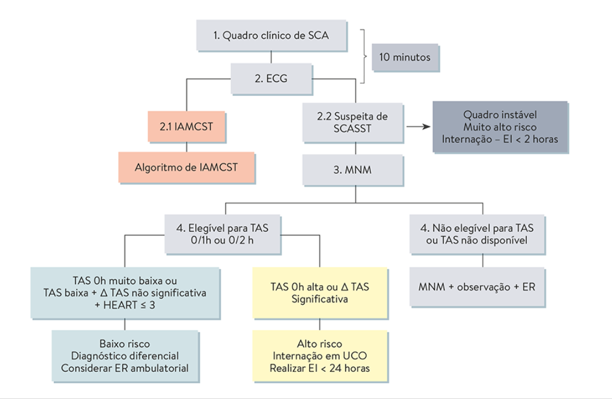

Slide 40
COM SupraST
Trombólise
Tempo < 3 horas
Sem instabilidade hemodinâmica
Instabilidade hemodinâmica e choque cardiogênico
Angioplastia
Tempo > 3h
BRE e dúvidas no diagnóstico
Risco Sangramento
Contra-Indicações absolutas e relativas
Tempo porta-agulha < 30 min
Atraso para angioplastia estimado > 1 hora
Tempo Porta-Balão < 90 min
Pode ser pré-hospitalar
Resgate: falha na trombólise

Slide 41
Critério Trombolítico
Presença de SUPRA-ST
Avaliar tempo do início dos sintomas:
< 12 horas
BRE novo
SupraST > 1 mm em duas ou + derivações da mesma parede (“contíguas”)

Slide 42
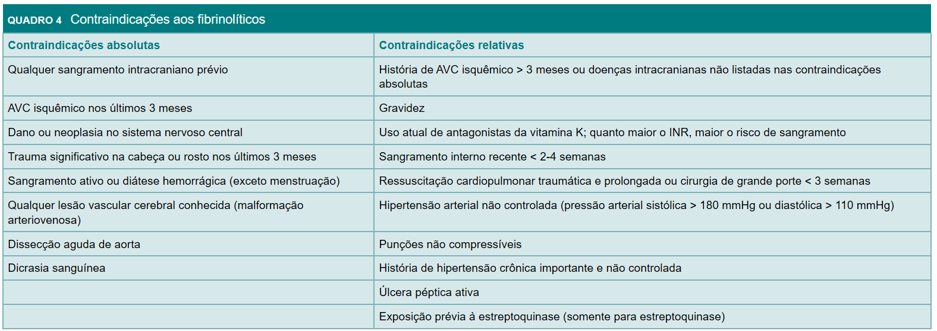

Slide 43
SEM SupraST
Muito Alto risco
(Paciente instável)
Angina refratária
Instabilidade hemodinâmica
Congestão pulmonar
Arritmia ventricular complexa
Complicações mecânicas de IAM
Supra ST dinâmico / transitório
Alto risco
Elevação de Troponina compatível com infarto
Alteração dinâmica segmento ST
Grace >140
Risco Intermediário
DM
RVM pregressa
Stent pregressso
Angina pós-IAM
(TROPO NEGATIVA)
Risco Intermediário
DRC - ClCr < 60
ICC - FE <40%
Grace > 109 e < 140
(TROPO NEGATIVA)

Slide 44
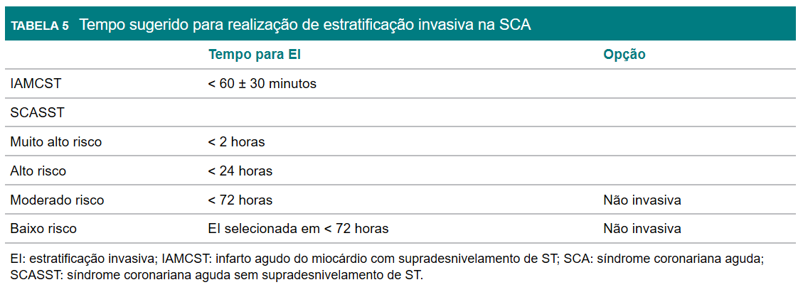

Slide 45
SEM SupraST
Baixo Risco
Clínico
Alto Risco
CAT

Slide 46
O que mais fazer?
DAPT
Estatina
Betabloq
iECA ou BRA

Slide 47
STENT
SIM
Risco Sangramento
Alto
NÃO
AAS + Clopidogrel
AAS + Clopidogrel
Baixo
AAS + Ticagrelor
AAS + Prasugrel
Como definir tempo e tipo de DAPT?

Slide 48
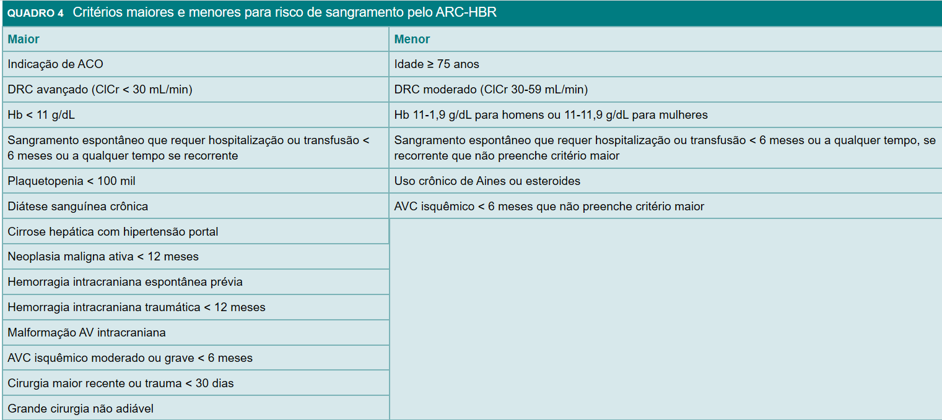

Slide 49
Dieta
Exercícios
Nitrato
Trimetazidina
Tabagismo
Vacinação

Slide 50
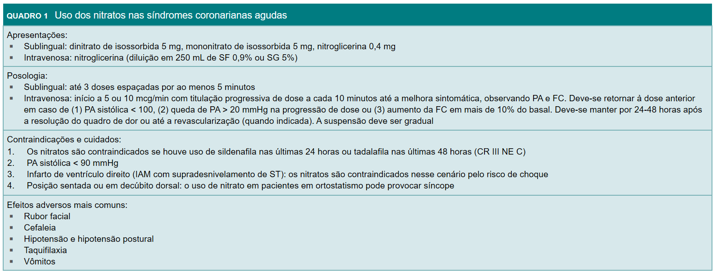

Slide 51
Avaliação inicial 10 min
Rule-out
ECG + troponina
Hx, SV, ECG
TEP, dissecção aorta, Ptx
Supra ou não
DAPT, estatina, betabloq, iECA
CAT

Slide 52



A MEDHUB AGRADECE!

